Slide 1

Introdução ao Desenvolvimento WEB

Slide 2
Vamos conhecer a disciplina, os colegas e o professor!!!

Slide 3

Vinícius Silveira Magnus
Formação:
Graduado em Análise de Sistemas (2008)
Especialista em Governança de TI (2011)
Especialista em Tecnologias Aplicadas à Educação (2020)
Mestre em Ensino de Ciências e Matemática (2015)
Contato:
@vinimagnus

Slide 4

O que faço?
Professor na Ulbra Graduação e Pós-Graduação
Dev. Web, TNI, Eng. Software
Ger Projetos, Qualidade e Auditoria
Segurança, Redes, Sistemas Operacionais
Inteligência Artificial, IoT/Maker
Arquiteto de Software na Betha Sistemas
Desenvolvimento de Software para gestão pública
Mercado
Consultoria em Gestão e Tecnologia
Analista de Sistemas
Projetos em IoT, Educacional

Slide 5

E aí quem são vocês?

Slide 6




Nosso ambiente

Slide 7
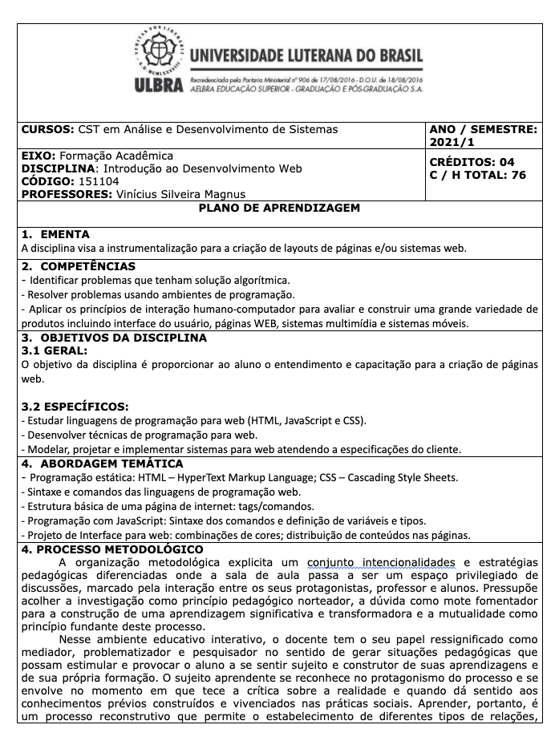
A disciplina
Ementa
A disciplina visa a instrumentalização para a criação de layouts de páginas e/ou sistemas web.

Slide 8
COMPETÊNCIAS
- Identificar problemas que tenham solução algorítmica.
- Resolver problemas usando ambientes de programação.
- Aplicar os princípios de interação humano-computador para avaliar e construir uma grande variedade de produtos incluindo interface do usuário, páginas WEB, sistemas multimídia e sistemas móveis.

Slide 9
Objetivos
GERAL:
O objetivo da disciplina é proporcionar ao aluno o entendimento e capacitação para a criação de páginas web.
ESPECÍFICO(S):
- Estudar linguagens de programação para web (HTML, JavaScript e CSS).
- Desenvolver técnicas de programação para web.
- Modelar, projetar e implementar sistemas para web atendendo a especificações do cliente.

Slide 10




Estrutura de conteúdos
Conceitos gerais
Web e HTTP
HTML
Tags e estrutura
CSS
Princípios
Layout
Framework Front-End
Bootstrap
JavaScript
Eventos
Jquery

Slide 11

Avaliações
AP 1 - 1.5 (14/04)
AP 2 - 2.5 (26/05)
AS - 6 (07/07)
AF - 10 (21/07)
MÉDIA
7

Slide 12
Biblioteca Local e Pearson (Virtual)
SEGURADO, V. S. (Org). Projeto de Interface com o usuário. 1 ed., Pearson Education do Brasil: São Paulo, 2015.
FLATSCHART, F. HTML5: Embarque imediato. Brasport: Rio de Janeiro, 2011.
SOUSA, R. F. M. Canvas HTML5. Brasport Livros e Multimídia Ltda: Rio de Janeiro, 2013.
Recursos online:
https://www.w3schools.com/ (Refer6encia da W3C)
https://developer.mozilla.org/pt-BR/ (Referências de conteúdo)
https://code.visualstudio.com/ (Editor de código)

